Slide 1
Визитная карточка
МОАУ СОШ №2 с. Возжаевки

Slide 2
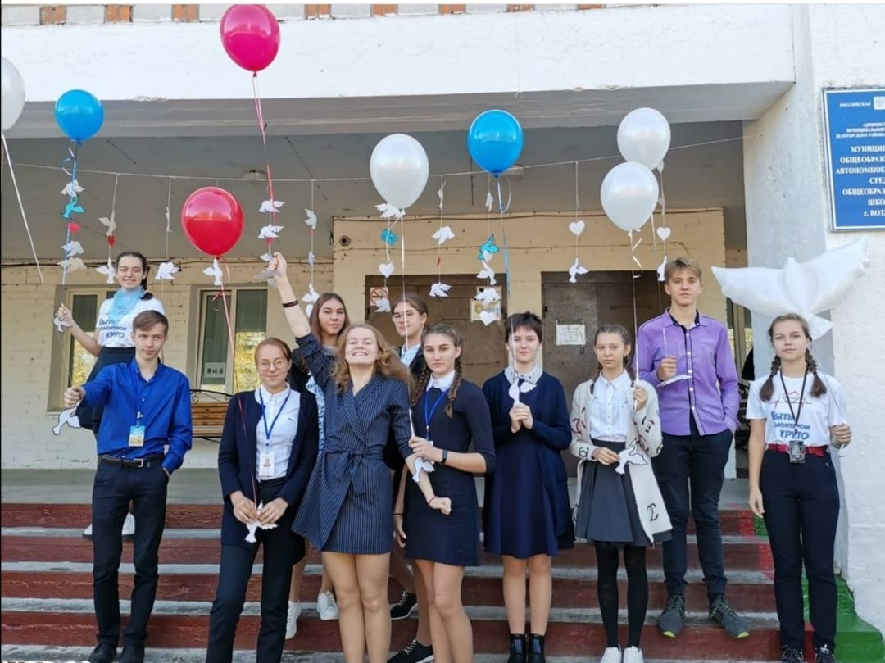
Год основания школы – 1989

Slide 3
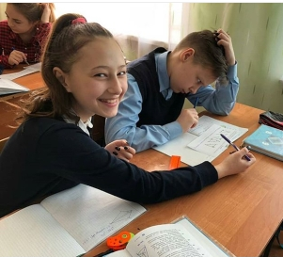
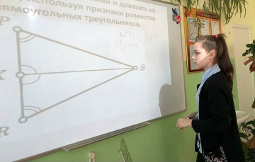
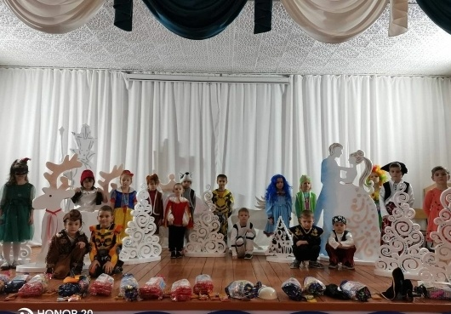
Вакансия: учитель математики.
Нагрузка – 24 часа в неделю.
Возможная заработная плата – от 30 тысяч рублей.
Жильё – благоустроенная квартира.

Slide 4
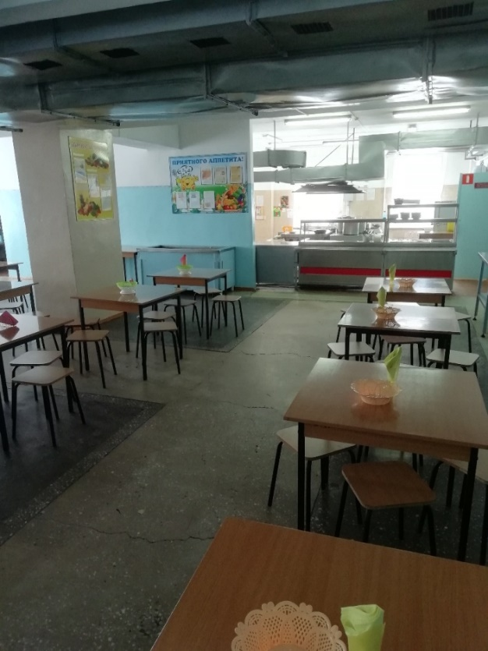
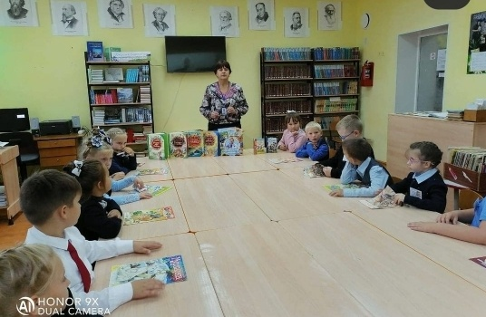
Материально-техническая база школы
Библиотека
Столовая

Slide 5
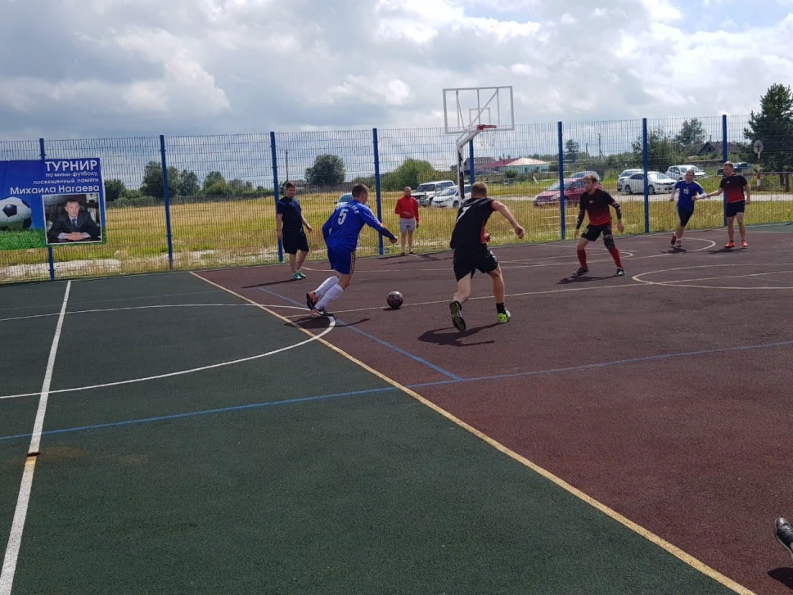
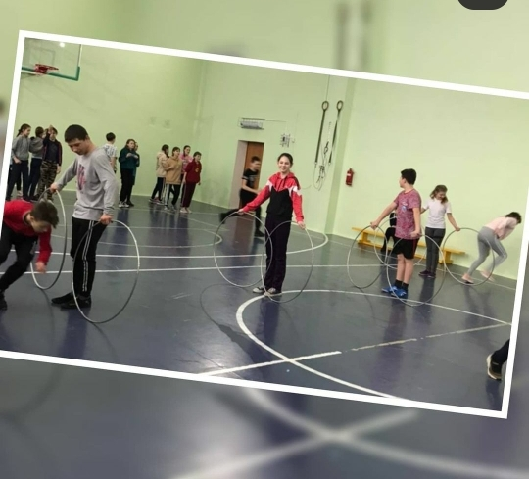
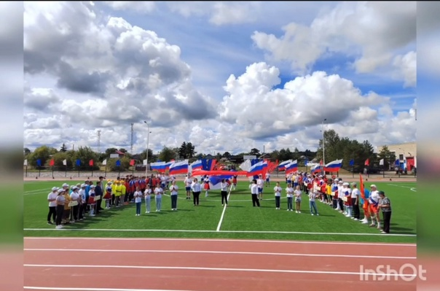
Материально-техническая база школы
Многофункциональная спортивная площадка
Спортивный зал
Стадион

Slide 6
Общая характеристика
22 класса-комплекта
Всего обучающихся - 360 человек
0 – 4 класс – 152 чел.;
5 – 9 класс – 186 чел.;
10 – 11 класс – 22 чел.

Slide 7
Сведения о педагогическом коллективе:
Количество педагогических работников – 33 человек
Из них имеют образование:
высшее – 20 чел (педагогическое)
среднее профессиональное – 13 чел. (педагогическое – 12 чел.)
Квалификационная категория:
Высшая – 13 чел.
Первая – 14 чел.
Соответствие – 4 чел.

Slide 8
Сведения о наградах и званиях
педагогического коллектива
Нагрудный знак «Почётный работник воспитания и просвещения РФ» – 2 человека;
Почётная грамота Министерства образования и науки РФ – 2 человека;
Отличник просвещения – 1 человек
Почётная грамота Министерства образования и науки Амурской области – 16 чел.

Slide 9
Участие педагогов в конкурсе «Педагог года»
№ | Год | Уровень конкурса | Ф.И.О. участника | Результат
1 | 2010 | Муниципальный | Кохно Е.Г. | Номинация
2 | 2011 | Муниципальный | Степанюк Е.А. | Номинация
3 | 2013 | Муниципальный | Дахно М.В. | 2 место
4 | 2014 | Муниципальный | Степанюк Е.А. | 1 место
5 | 2015 | Муниципальный | Махамадалиева В.В. | 1 место
6 | 2017 | Муниципальный | Скрипник А.В. | Номинация
7 | 2018 | Муниципальный | Зенина С.П. | 2 место
8 | 2020 | Муниципальный | Устимова Е.В. | Номинация
9 | 2020 | Региональный | Степанюк Е.А. | Участие

Slide 10
Медалисты
Учебный год | Всего учащихся | Ф.И. медалистов | Примечание
2015-2016 | 14 | Иващенко Александр | Золотая медаль
2018 - 2019 | 15 | Новожилова Татьяна Распопова Анна | Медали «За особые успехи в учении»
2019 - 2020 | 20 | Беляева Ангелина Бондарева Инна | Медали «За особые успехи в учении»
2021-2022 | 10 | Касьян Ксения Воронова Софья | Медали «За особые успехи в учении»
2022-2023 | 9 | Маслакова Олеся | Медали «За особые успехи в учении»

Slide 11
Результаты участия в муниципальном этапе Всероссийской олимпиады школьников
Учебный год | Всего призёров | 1 место | 2 место | 3 место
2016-2017 | 10 | 2(20%) | 2(20%) | 6(60%)
2017-2018 | 17 | 6 (35%) | 4 (24%) | 7 (41%)
2018-2019 | 17 | 3 (18%) | 7 (41%) | 7 (41%)
2019-2020 | 11 | - | 2(18%) | 9 (81%)
2020-2021 | 3 | - | 2 (67%) | 1(33%)
2021-2022 | 17 | 5 (29%) | 4 (23%) | 8 (47%)
2022-2023 | 14 | 4 (28%) | 7 (50%) | 3 (21%)
2023-2024 | 7 | 2 (28%) | 1 (14%) | 4 (57%)

Slide 12
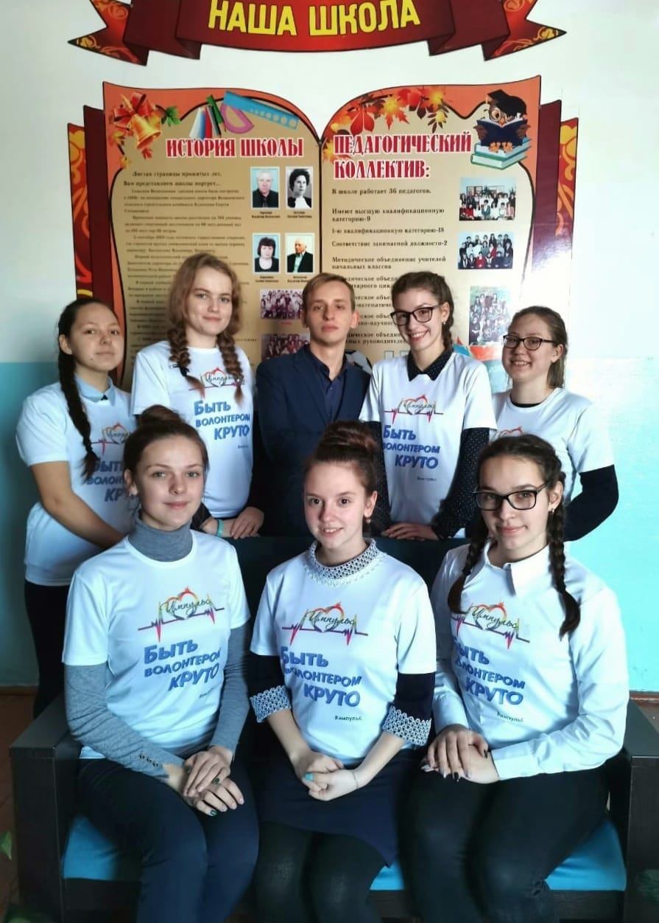
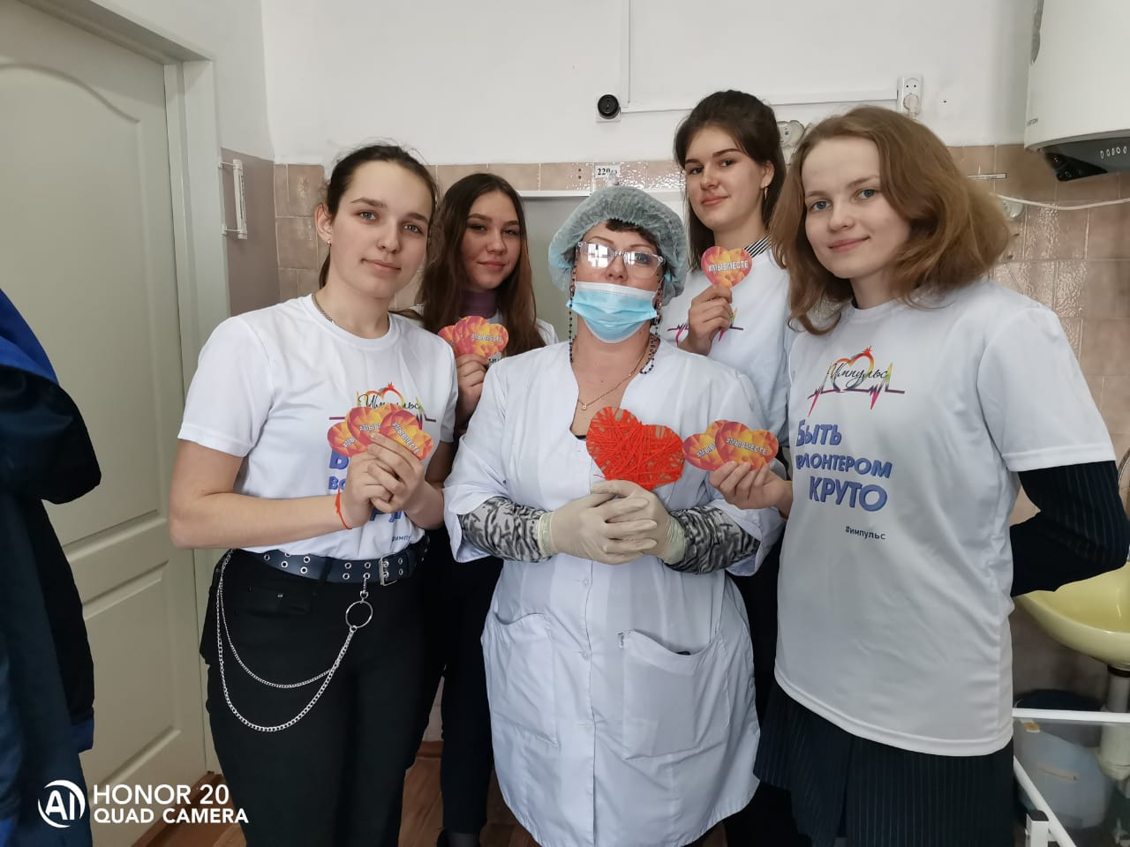
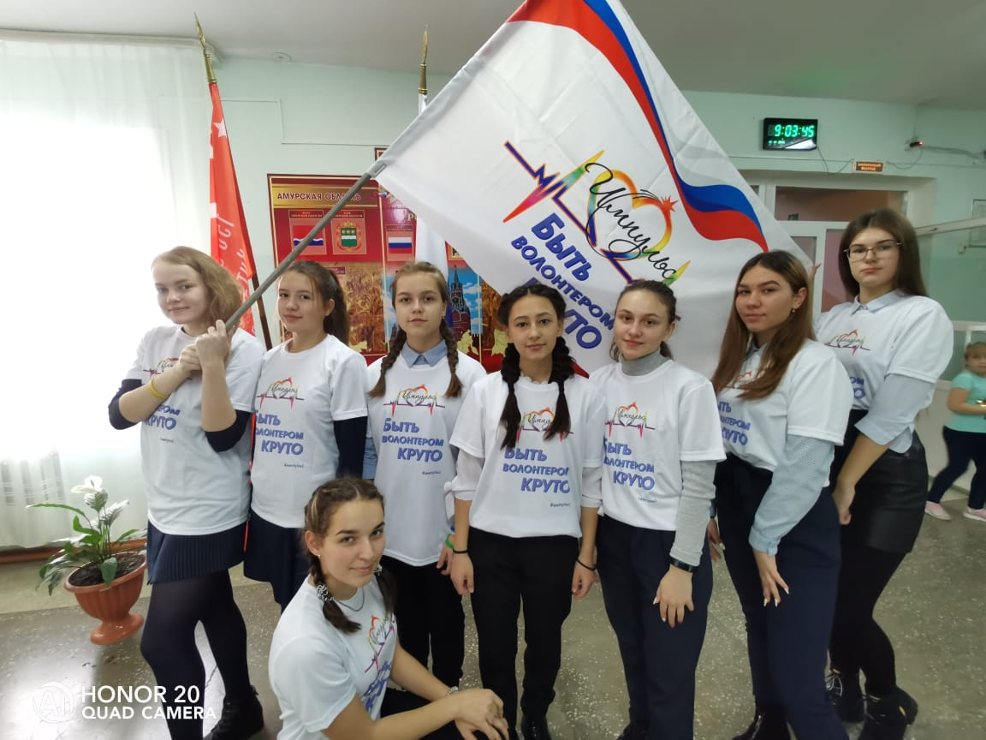
Волонтерский отряд «Импульс»

Slide 13
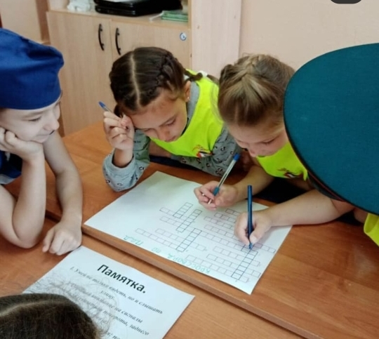
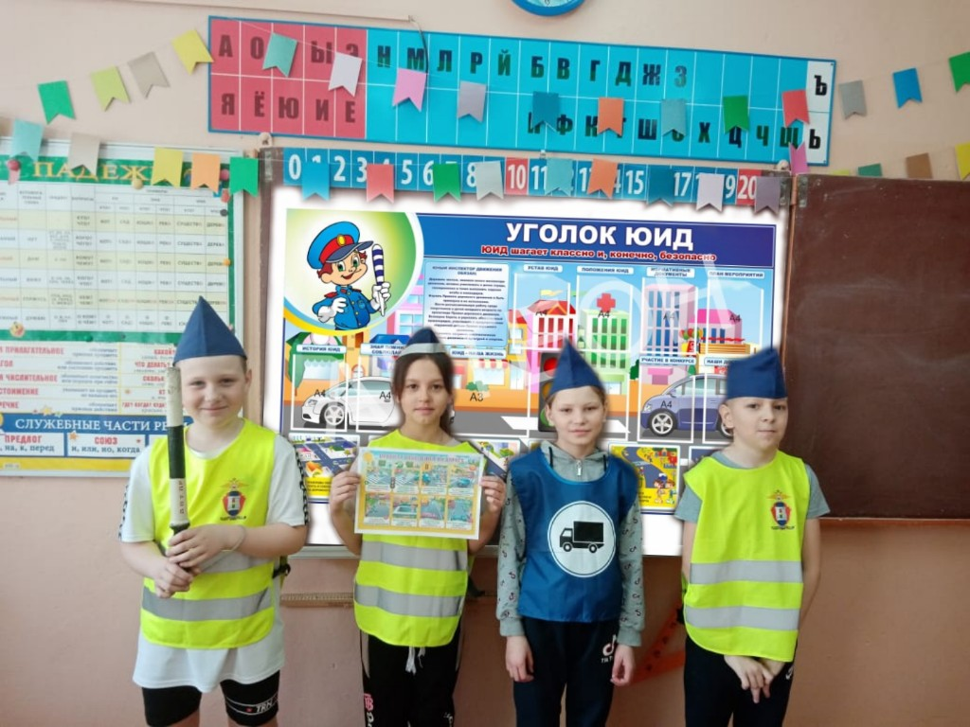
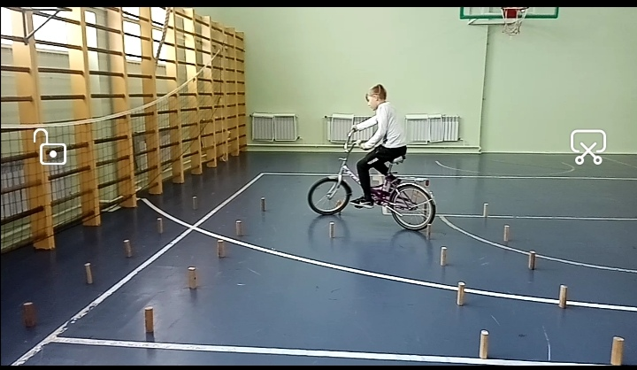
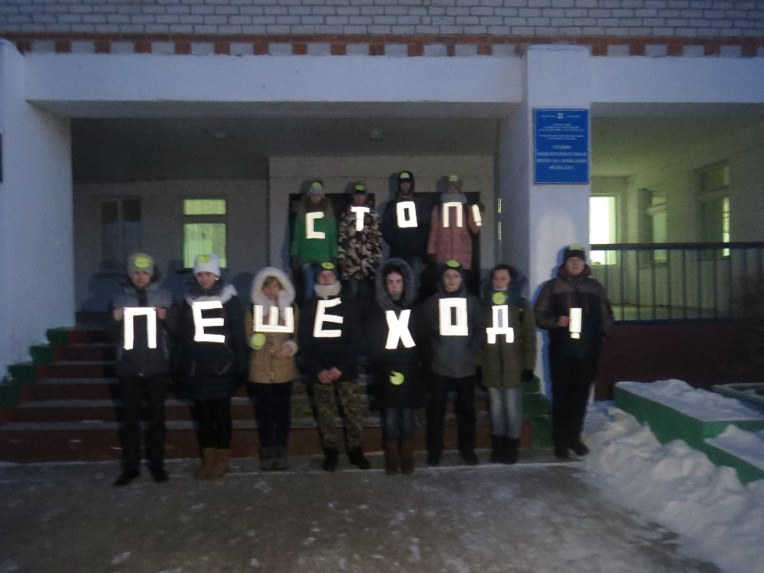
Отряд «ЮИД»

Slide 14
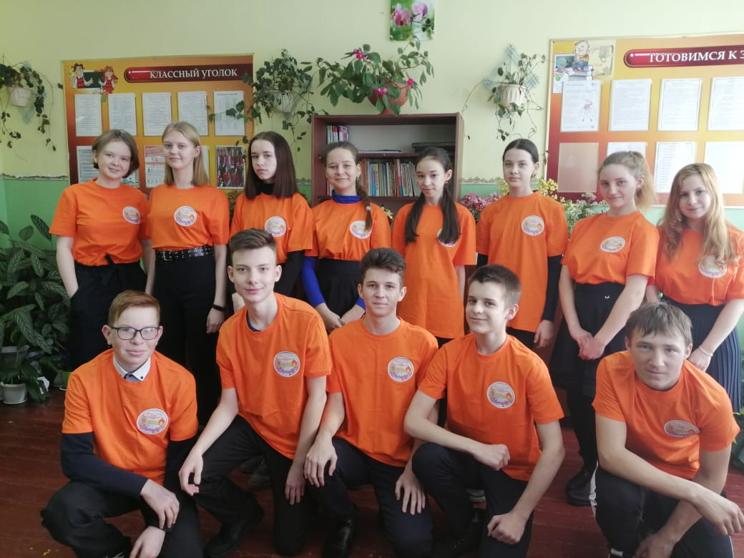
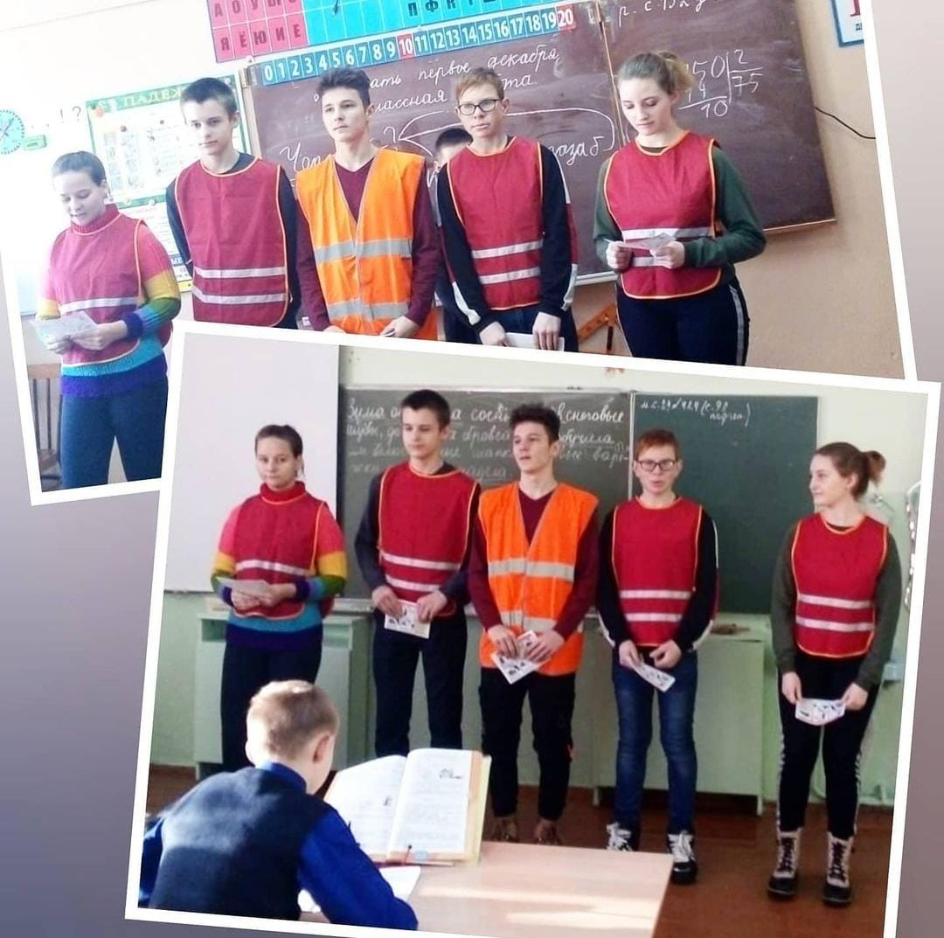
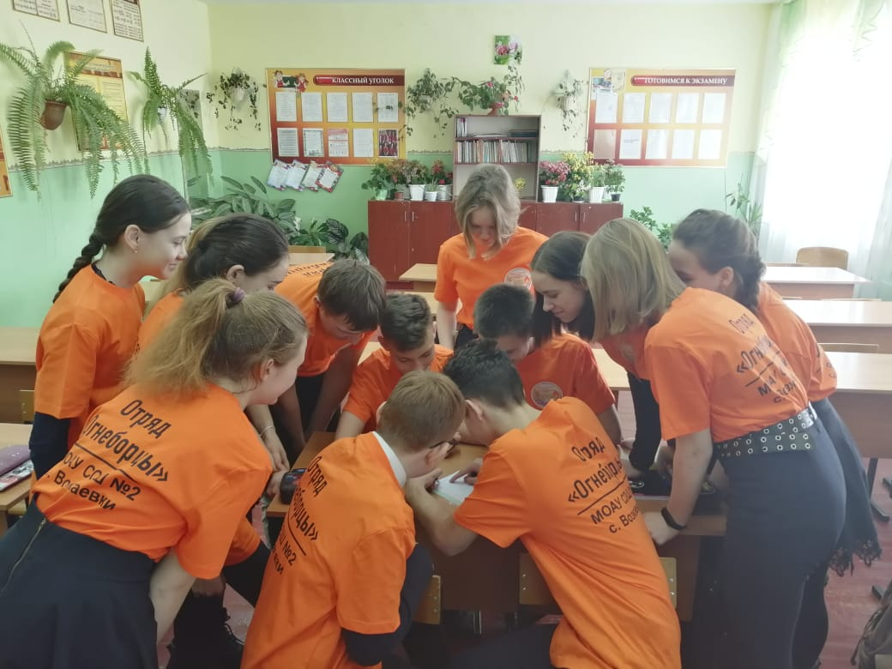
Юный пожарный

Slide 15
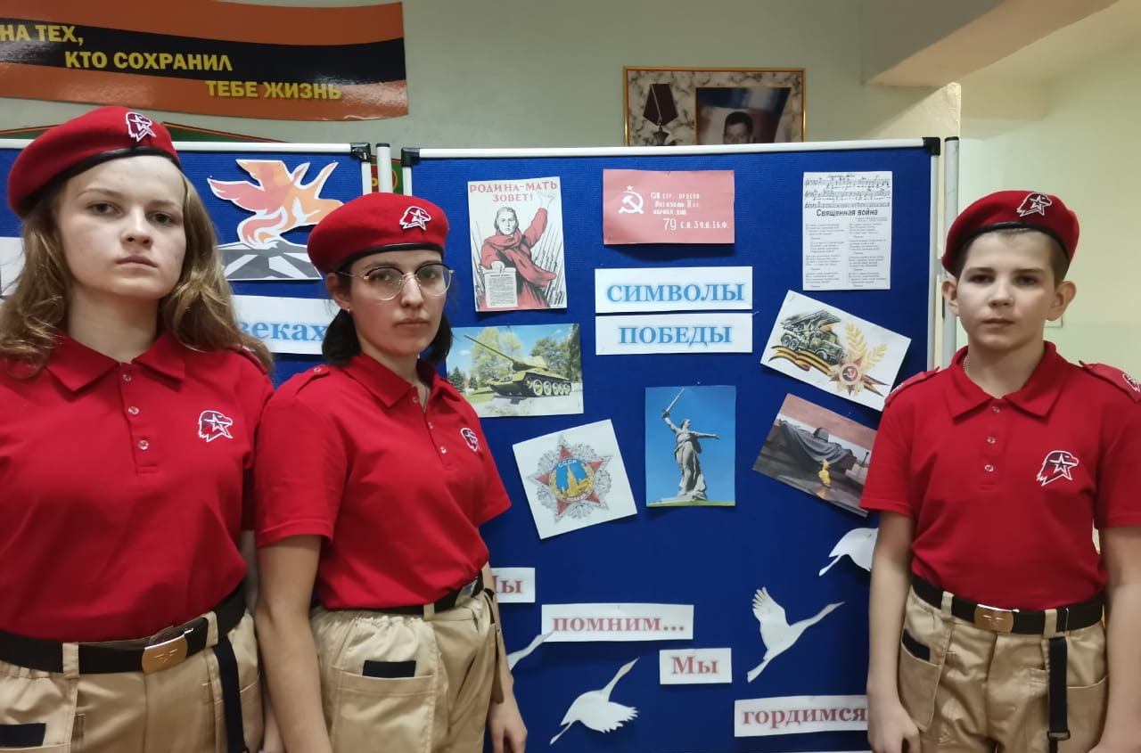
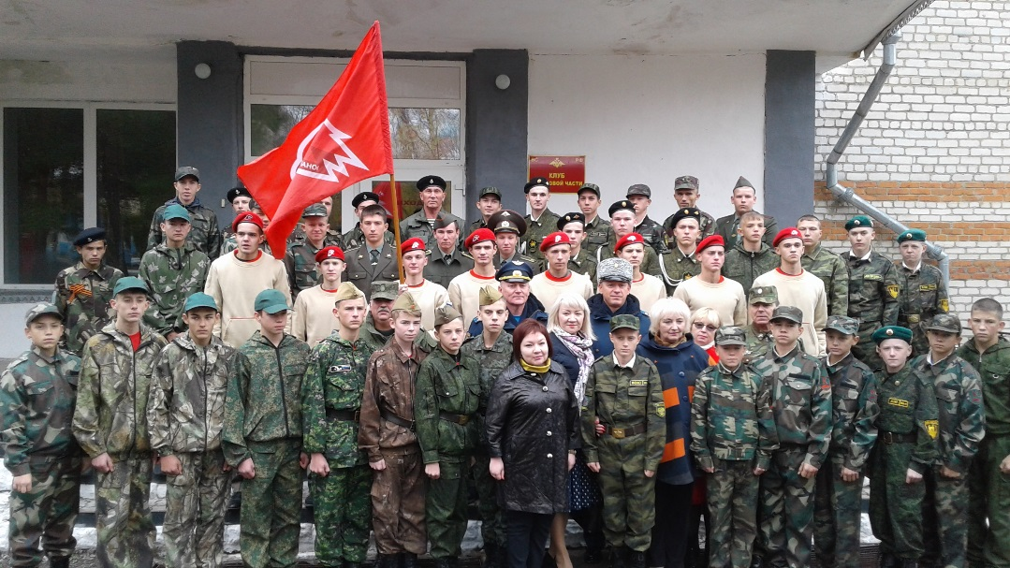
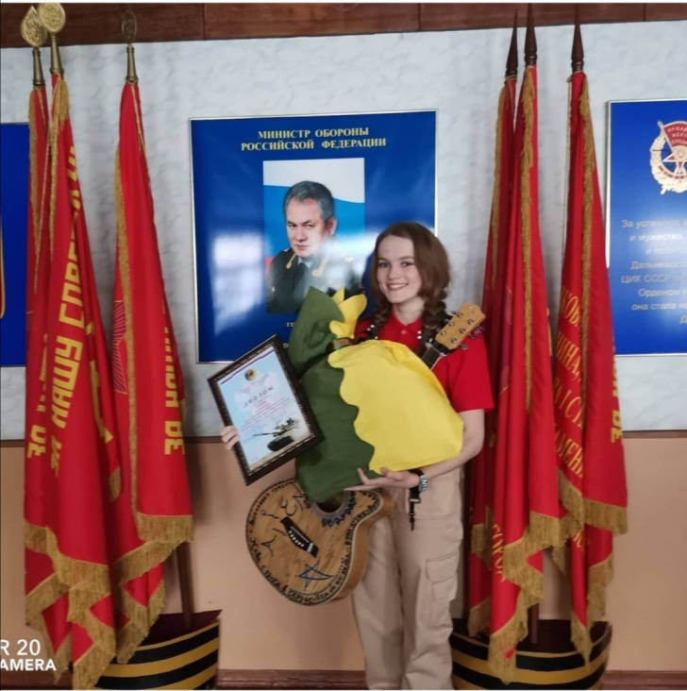
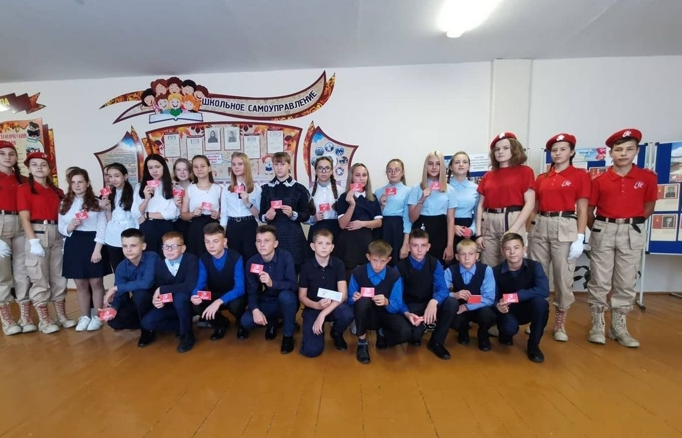
Юнармейский отряд «Орлёнок»

Slide 16
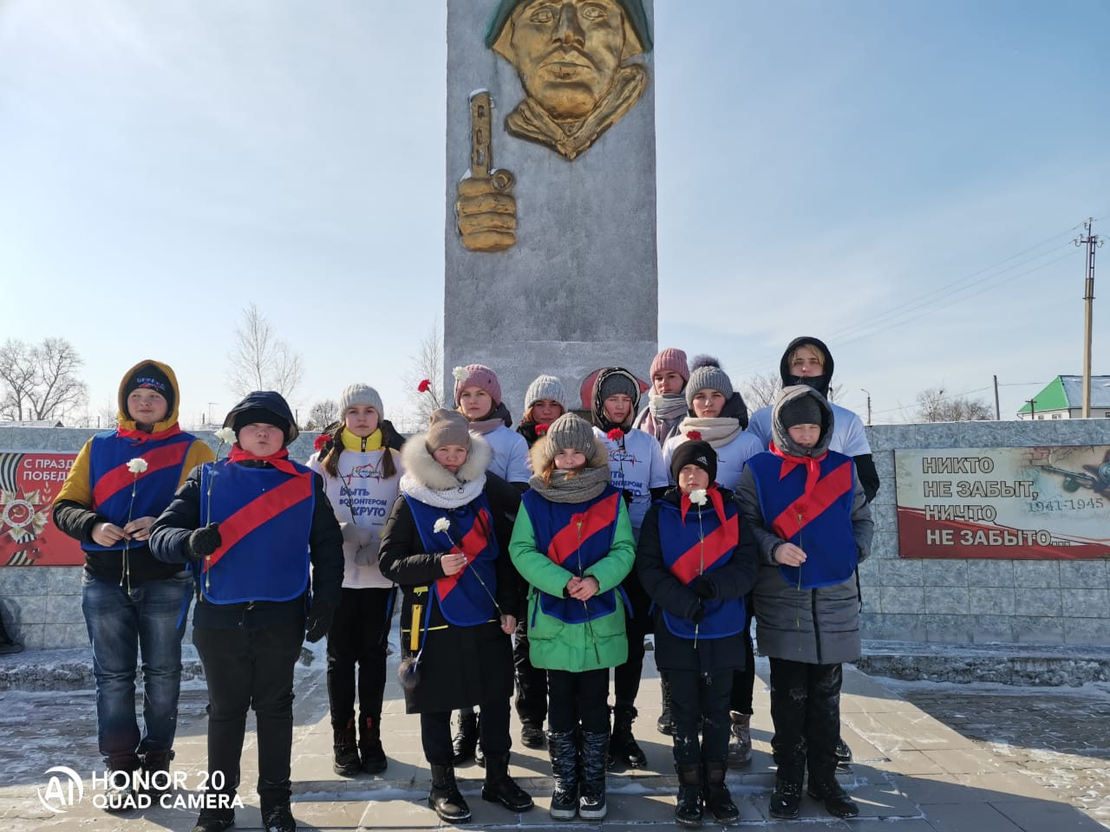
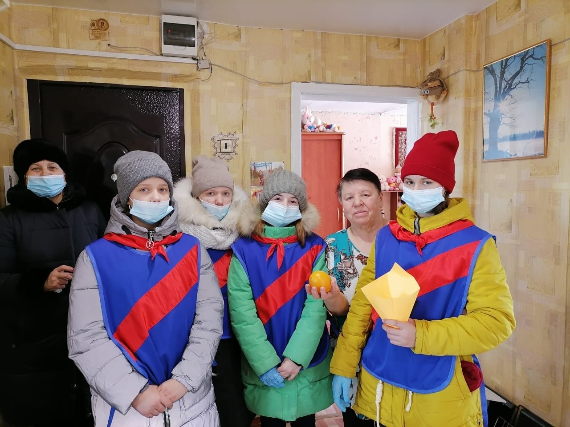
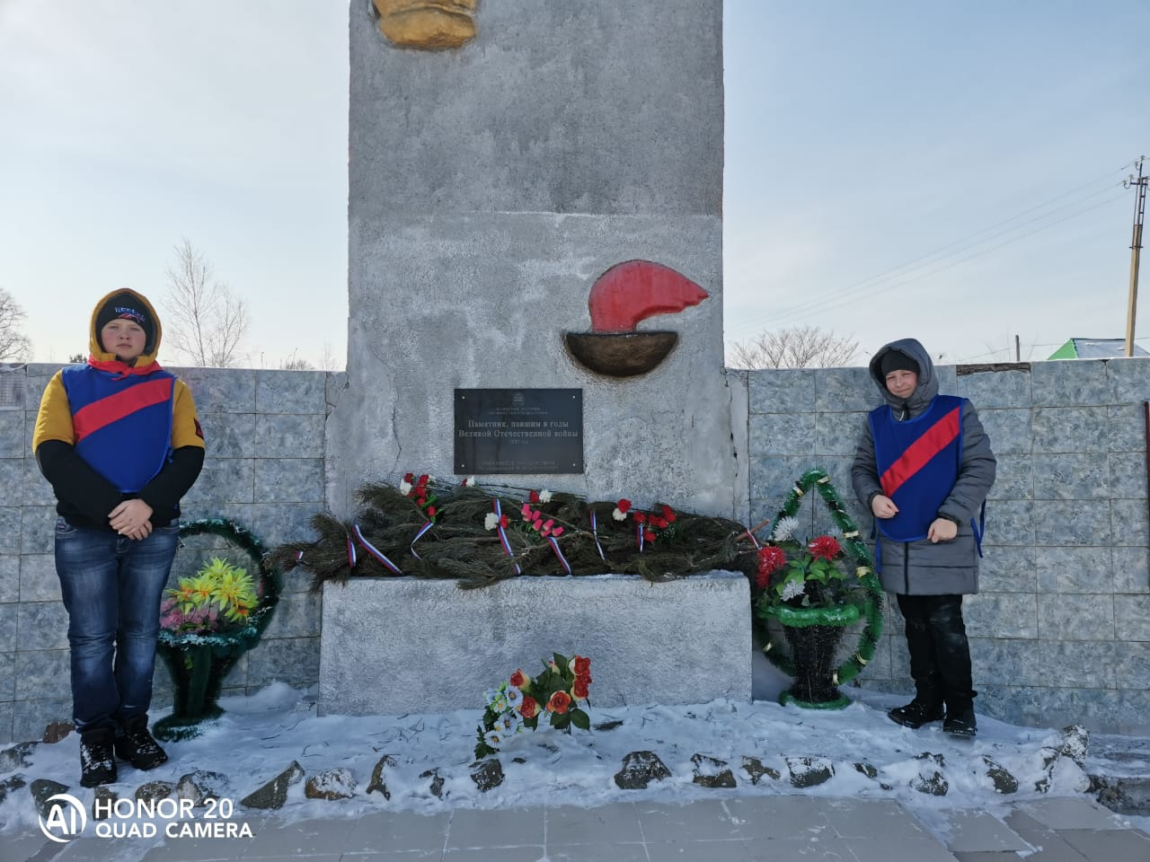
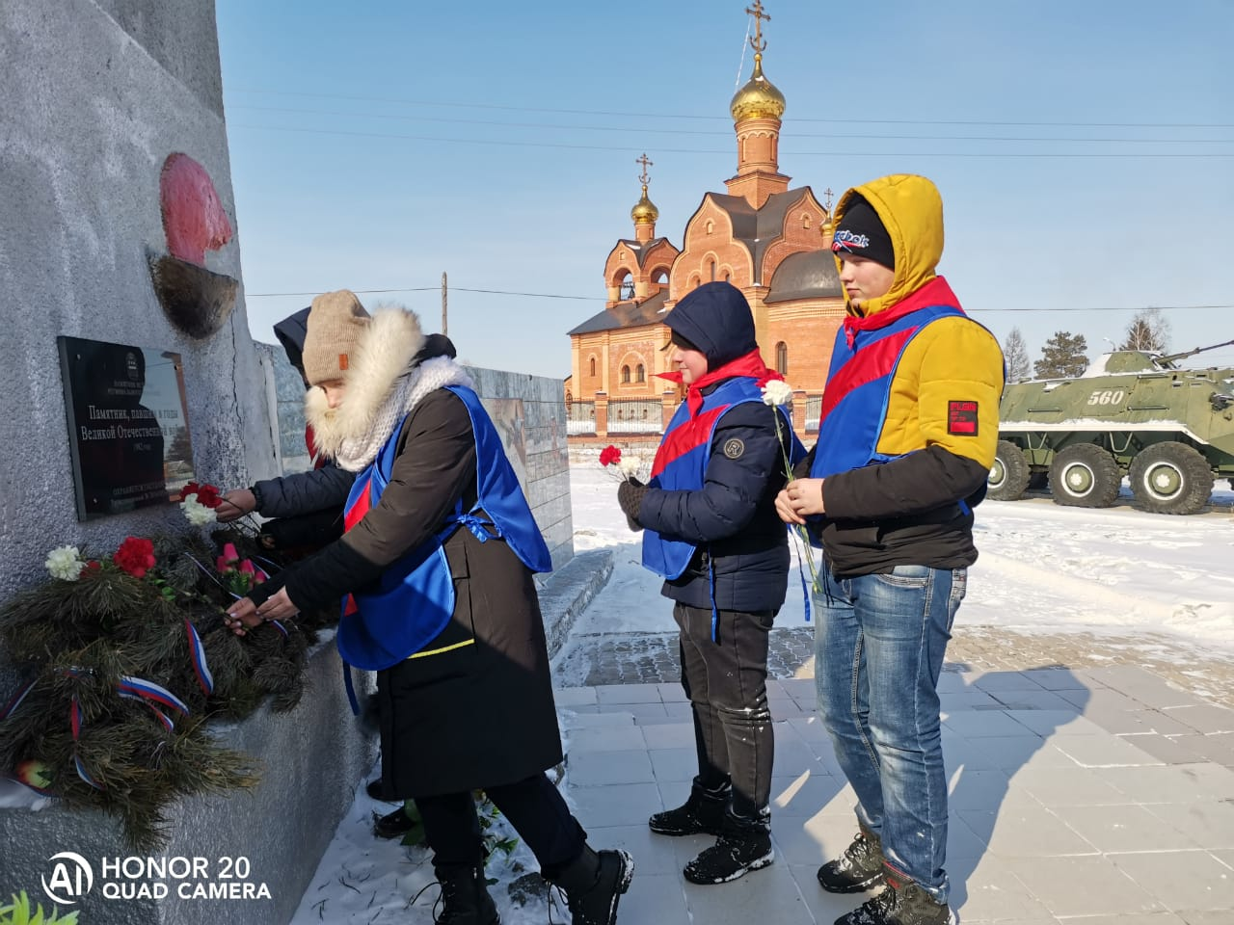
Тимуровский отряд
«Доброе сердце»

Slide 17
Спасибо за внимание!
Контакты:
8 (41641) 97-7-66,
voz-msosh-2@mail.ru
https://belsosh2.obramur.ru/
Видеоролик о школе:
https://vk.com/video-198449254_456239120?list=6a422aa2b466b349ed

